Slide 1
Тема проекта
Выполнили:
Шавров Я. и Ульянкин И.
ученики 10 класса
МБОУ СОШ №1 с. Доброе
Научный руководитель
Полетаева Т.Н.
с.Доброе
2021 г.

Slide 2
Цель работы:
cоздать 2D платформер

Slide 3
Задачи проекта:
создать меню с настройками и сменой языка;
оформить музыкальное сопровождение;
реализовать боевую систему;
создать ИИ;
выполнить остановку игры;
реализовать запоминание рекорда.

Slide 4
Идея проекта
разработать атмосферный и увлекательный платформер для погружения игрока в эпоху Средневековья.

Slide 5
В чём заключается реализация проекта?
Выбор темы.
Распределения объёма работы между участниками проекта.
Подбор изученного и нового материала для реализации задуманного.
Дизайн проекта.

Slide 6
Технологии и библиотеки проекта.
В проекте используются :
анимация спрайтов,
музыкальное сопровождение,
взаимодействия с главным экраном и курсором мыши.
pygame.mixer, pygame.transform
Задействованы клетчатое поле и волновой алгоритм.

Slide 7
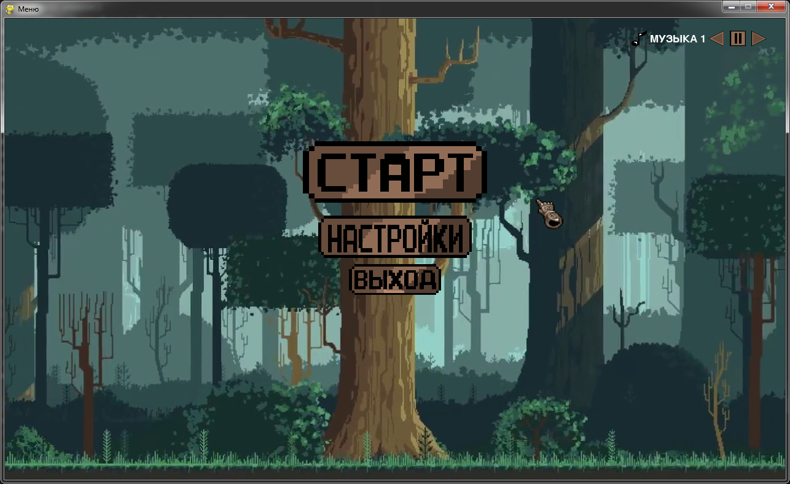
Скриншоты игры

